Slide 1

00
Study Meeting
LearnData Lab
LearnData Lab @SKKU
10월 3일 연구 미팅
Natural Language Processing and Commonsense Reasoning for the Next of QnA System
정지원

Slide 2
01
Study Meeting
LearnData Lab
LearnData Lab @SKKU
Contents
What is Cyclic Graph?
Do circular graphs cause problems in the reasoning process?
Is it effective for reasoning?
How to develop Cyclic Reasoning
Contribution

Slide 3
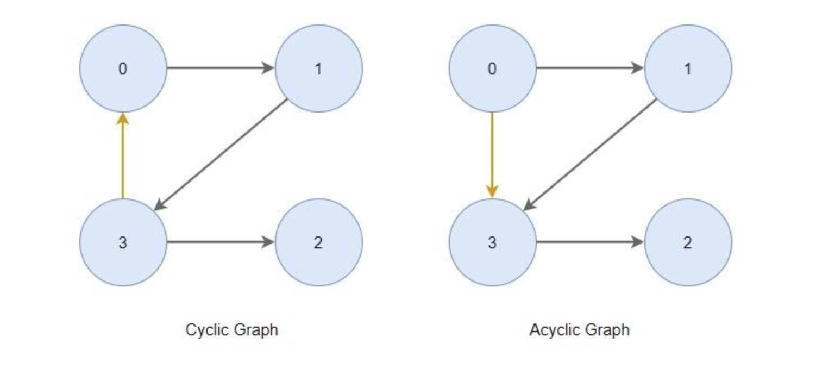
02
Study Meeting
LearnData Lab
LearnData Lab @SKKU
What is Cyclic Graph
Definition
In graph theory, a cycle graph or circular graph is a graph that consists of a single cycle, or in other words, some number of vertices connected in a closed chain.
쉽게 말해, 경로 중 시작 정점과 끝 정점이 같은 경우를 순환이라고 하며, 순환(Cycle)을 가지고 있으면 순환 그래프(Cycle Graph)임
https://yoongrammer.tistory.com/83

Slide 4
03
Study Meeting
LearnData Lab
LearnData Lab @SKKU
Do circular graph cause problems in the reasoning process?
In Human
순환 논법(Cyclic Reasoning)이란 어떤 주장을 함에 있어 그 주장의 근거로 그 주장을 사용하는 오류. 선결문제의 오류 또는 순환 논리의 오류라고도 하며, 논리적 오류 중에선 비형식적 오류에 해당함.
말싸움에서 의미없이 우기는 쪽이나 모순된 주장 등에서 자주 보이는 논법이기도 함.
Ex)
교수 : 자네는 가난하네
내담자 : 선생님, 그럼 저는 왜 가난한 걸까요?
교수 : 그것은 자네가 경제적으로 궁핍하기 때문일세.
내담자 : 그럼 선생님, 저는 왜 경제적으로 궁핍한 건가요?
교수 : 그건 자네가 돈이 없기 때문일세.
내담자 : 왜 제가 돈이 없을까요?
교수 :그야 자네가 가난하기 때문이지!
가난
경제적으로 궁핍
돈이 없다.
통장
회사에 입사하기 위해서는 입금을 받기 위한 통장이 필요하다.
통장을 만들기 위해서는 입사했다는 증명서가 필요하다.
입사를 하기 위해서는 통장이 필요하다.?
입사
https://namu.wiki/w/%EC%88%9C%ED%99%98%20%EB%85%BC%EB%B2%95

Slide 5
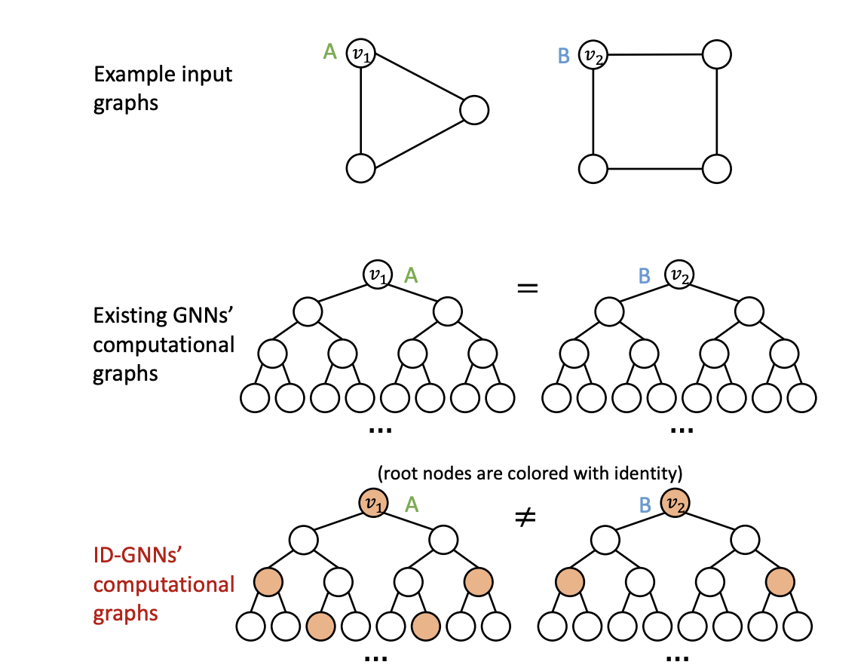
04
Study Meeting
LearnData Lab
LearnData Lab @SKKU
Do circular graph cause problems in the reasoning process?
In AI
1. Knowledge Graph에서 추출되는 Subgraph가 Cycle graph이 나오면 인간의 추론과정처럼 문제가 되지 않을까?
2. 사이클로 인한 문제가 있음 -> WL(isomorphic) test, GNN
그래프의 동형유무를 판별하는 WL테스트는 그래프가 사이클을 이루고 있을 경우 제대로 판별하지 못함
다른 그래프 모양이지만 Message Passing GNN은 이것을 구분할 수 없다. -> 그렇다면 Reasoning에도 문제가 있지 않을까?
Rooted node에 대한 identity를 지정하자
https://arxiv.org/pdf/2101.10320.pdf

Slide 6
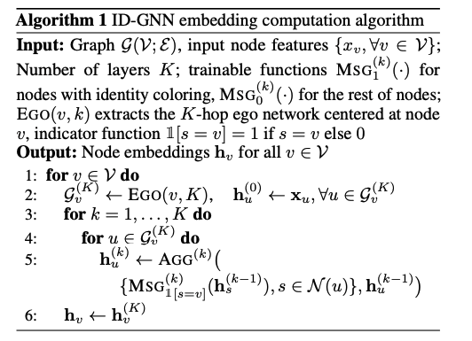
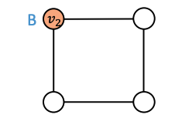

05
Study Meeting
LearnData Lab
LearnData Lab @SKKU
Do circular graph cause problems in the reasoning process?
ID-GNN Algorithm
We extract the ego network for each node, and initialize node embeddings by raw node features
2-hop ego network
2-layer GNN
$$v_{2}$$
We apply a K-layer ID-GNN to each node in the ego network
Ego network can be used to determine the GNN computational graph for a node
We compute node embeddings for all the nodes in the ego network
We only keep the final embedding for the center node
https://arxiv.org/pdf/2101.10320.pdf
Other node embeddings are only used to facilitate the computation

Slide 7
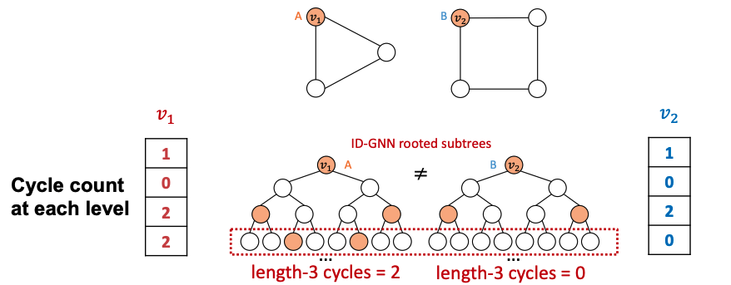
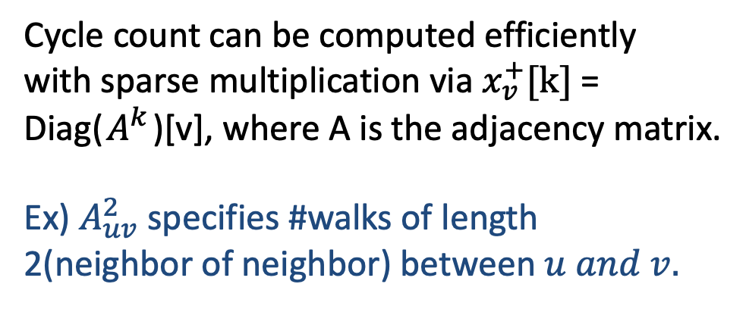
06
Study Meeting
LearnData Lab
LearnData Lab @SKKU
Do circular graph cause problems in the reasoning process?
Simplified Version : ID-GNN-Fast
- Based on the intuition, They propose ID-GNN-Fast
- Use cycle counts in each layer as additional node features
- Include identity information as an augmented node feature
(no need to do heterogeneous message passing)
Cycle count can be computed efficiently with sparse multiplication via $x_{v}^{+}[k]$ = Diag($A^{k}$)[v], where A is the adjacency matrix.
Ex) $A_{uv}^{2}$ specifies #walks of length 2(neighbor of neighbor) between $u and v.$

Slide 8
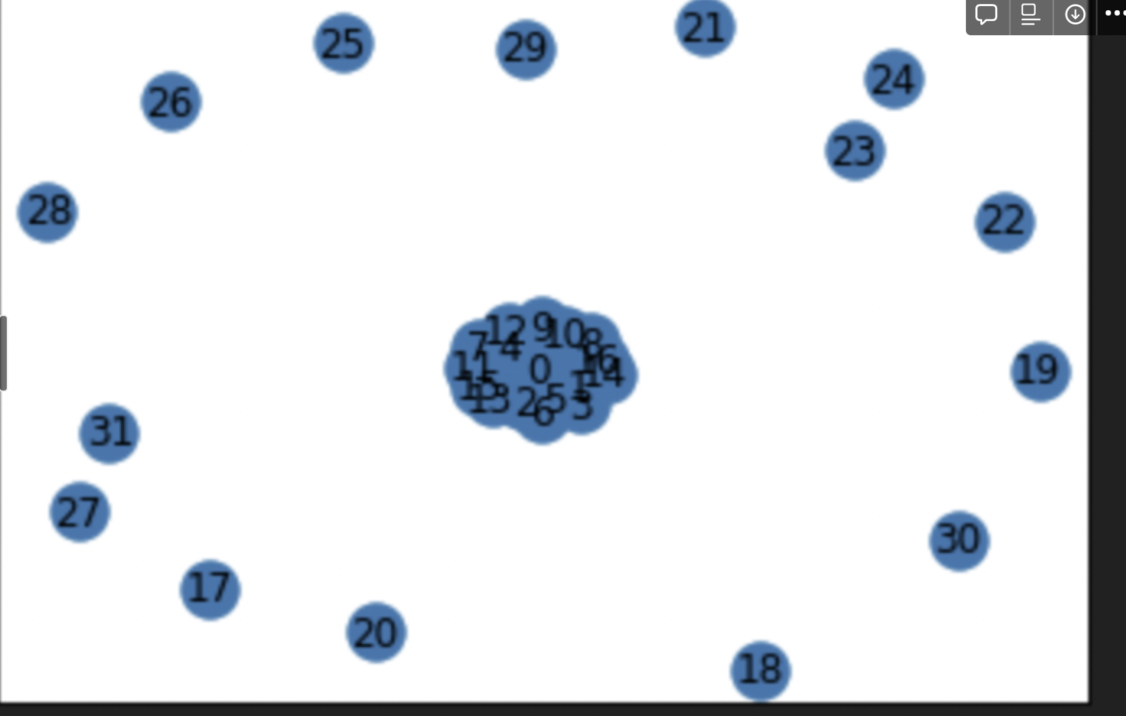
07
Study Meeting
LearnData Lab
LearnData Lab @SKKU
Do circular graph cause problems in the reasoning process?
In AI
이렇듯 cyclic graph에서 ai도 마찬가지로 reasoning에 문제가 있을거라 생각함.
정리하자면, 일반적인 GNN으로는 다른 모양의 subgraph(cycle이 포함된 그래프)일지라도 똑같은 reasoning을 보여줌 -> node coloring사용 -> cyclic reasoning을 수행한 것이라 볼 수 있지 않을까?
그러나, 이러한 그래프(하나의 사이클을 보유한 그래프)는 subgraph 추출시 나오기 힘듦 -> Because of Context node
물론 극단적으로 생길 수는 있음
QA-GNN(2021)이 나온 이후로 모든 Commonsense Reasoning시 context node를 사용함
Context node는 질문 과 답변을 나타내는 문장을 노드로 임베딩 시킨 것으로 모든 question entity(node), answer entity(node)는 context 노드와 양방향 연결로 이루어짐(Subgraph추출시)

Slide 9
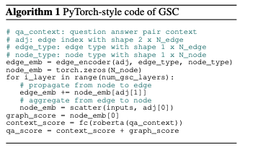
08
Study Meeting
LearnData Lab
LearnData Lab @SKKU
Do circular graph cause problems in the reasoning process?
In AI
노드의 타입은 4가지로 구성됨, context node, question node, answer node, other node
Other node는 context노드와 직접적으로 연결되지 않음
일반적인 GNN은 문제가 있었음→ node coloring을 사용하자…
좀 더 효율적이고 기존 GNN의 방식을 바꾼 것이 없나? -> GSC(Graph-Soft-Counter)
GSC는 기존 GNN과 패러다임이 다르며 그 다른 패러다임 때문에 Cycle이 오히려 +됨 -> 사람의 추론방식과 다른 방향임 -> 사람의 사고방식과 다름
https://openreview.net/pdf?id=hzmQwOnSb

Slide 10
09
Study Meeting
LearnData Lab
LearnData Lab @SKKU
Context노드는 모든 question node, answer node와 연결되도록 함
Is it effective for reasoning?
GSC
1 – layer output
2 – layer output
0
Context node
x
Context node
4x
Context node
x
x
x
x
2x
2x
0
0
x
x
x
2x
2x
x
2x
question
answer
question
answer
question
answer

Slide 11
10
Study Meeting
LearnData Lab
LearnData Lab @SKKU
Context노드는 모든 question node, answer node와 연결되도록 함
Is it effective for reasoning?
GSC
context
answer
1 – layer output
answer
2 – layer output
answer
context
context
x
x
2x
0
0
x
x
4x
2x
x
x
x
x
2x
2x
0
0
x
x
2x
2x
x
x
2x
question
other
question
other
question
other
이렇게 subgraph 전체가 하나의 사이클을 이루면 똑같이 해결을 못하지만, 그래프의 한 부분이 사이클일 경우 사람들이 생각하는 순환논법에 빠지지 않음 -> human reasoning과 graph reasoning의 차이점

Slide 12
11
Study Meeting
LearnData Lab
LearnData Lab @SKKU
Is it effective for reasoning?
IDGSC
여전히 GSC에도 한계는 있음
똑같이 해결 못 함(물론 모든 에지 노드가 다 같은 값일 경우, computational graph는 다름)
그렇다면 id-gnn fast의 node coloring feature을 더하면 어떨까? -> 성능 차이 없었음
없던 이유를 알아냄 -> 길이 2에 대한 feature를 더했기 때문 -> 길이가 3이상이면 효과가 있음
또 다른 방법으론 최종 output의 context node값에 id-gnn fast 값을 더한다면 달라짐

Slide 13
12
Study Meeting
LearnData Lab
LearnData Lab @SKKU
Is it effective for reasoning?
Summary
기존 GNN은 다른 형태의 두 그래프의 computational graph가 같아서 reasoning 결과도 같았음
이를 해결하기 위해 identity coloring(ID-GNN)이 나옴 + 기존 GNN의 flow와 다른 GSC가 있음
GSC에 identity coloring을 주입해보자

Slide 14
13
Study Meeting
LearnData Lab
LearnData Lab @SKKU
Is it effective for reasoning?
IDGSC
노드 초기값에 길이 3의 augmented feature값을 추가
1 – layer output
2 – layer output
0+1
Context node
2x+1
Context node
5x+4
Context node
x
x+1
x
3x+2
3x+2
x
2x+2
x+1
3x+2
0+1
0
x+1
2x+2
3x+2
5x+4
x
x+1
2x+2
question
answer
question
answer
question
answer
전과 달리 context node값이 달라짐

Slide 15
14
Study Meeting
LearnData Lab
LearnData Lab @SKKU
How to develop Cyclic reasoning?
Cyclic Reasoning
그래프에서 cycle은 GNN, WL test에 영향을 미침
따라서 그래프를 통한 reasoning에도 문제가 있음
기존 GNN방식에서의 문제점이 뭐지? -> 1. ID-GNN(identity node coloring)
기존 GNN방식과 다르고 효율적인 연산 방법을 찾아보자 -> 2. Graph - Soft - Counter
GSC와 identity coloring을 같이 사용해서 cyclic reasoning을 만들자.

Slide 16
15
Study Meeting
LearnData Lab
LearnData Lab @SKKU
Contribution
Summary
현재 GNN을 통한 NLP에서 reasoning은 인간의 reasoning과 다름
- subgraph내에 있는 사이클이 문제가 되는지 안되는지에 대한 정의가 필요
WL test, GNN의 문제점을 해결한 Cyclic Reasoning 제시함
Future 연구에 방향성을 제시함
- human의 reasoning을 모방할 수 있을까, Cyclic Reasoning을 더 발전시킬 순 없을까?

Slide 17
16
Study Meeting
LearnData Lab
LearnData Lab @SKKU
Thank you!

